Slide 1


UNIVERSIDAD DEL ZULIA
FACULTAD EXPERIMENTAL DE CIENCIAS
DIVISIÓN DE PROGRAMAS ESPECIALES
LICENCIATURA EN COMPUTACIÓN
DESARROLLO DE SISTEMAS
Sistema Financiero
Presentado por
Hernández, Edelyn
CI: 28109107
PERIODO II - 2026

Slide 2
PROYECTO FINAL
2/26
AGENDA
Identificar: entradas, procesos y salidas
Ciclo de Vida seleccionado (resumen)
Tecnologías y Herramientas de Desarrollo
Diagrama de Flujo de Datos (DFD)
Diccionario de Datos (DFD)
Diagrama Entidad – Relación
Diccionario de Datos (Diagrama E-R)
Interfaces de Entrada / Salida
Demostración de Pruebas al SI
Plan de Mantenimiento
Personal que participó (soporte - minuta)
Sistema Financiero
Hernández, Edelyn - CI: 28109107

Slide 3
PROYECTO FINAL
3/26
ENTRADAS → PROCESOS → SALIDAS
ENTRADAS
PROCESOS
SALIDAS
Ingresar producto (nombre, categoría, precio, stock mínimo)
Ingresar cantidades (stock inicial, movimientos)
Ingresar precio (VES o USD)
Ingresar tipos de pago (efectivo BS/USD, pago móvil, tarjeta, bio-pago)
Registrar usuarios (credenciales)
Fecha de compra/venta
Cambios del día (tasa BCV automática)
Movimientos de inventario (compras, ajustes, mermas, devoluciones)
Validar existencia del producto e inventario suficiente
Convertir precio USD a bolívares (tasa BCV)
Calcular total de venta (subtotales + total)
Registrar tipo de pago (5 métodos, pagos mixtos VES/USD)
Registrar tasa BCV aplicada en la venta
Actualizar inventario con auditoría de movimientos
Generar factura (FAC-YYYYMMDD-NNN)
Autenticar usuarios con bcrypt
CRUD completo de productos (crear, editar, eliminar)
Control de inventario (compra, venta, merma, ajuste, devolución)
Generar reporte diario consolidado
Exportar reporte a Excel
Comprobante de venta: productos, precio BCV, tipo de pago, tasa aplicada, fecha/hora
Factura detallada con formato FAC-YYYYMMDD-NNN
Inventarios actualizados por producto
Reportes diarios consolidados (ventas, movimientos, tasas)
Reporte exportable a Excel
Dashboard: ventas hoy, stock bajo, sin stock, tasa BCV
Tabla de productos con alerta de stock bajo
Historial completo de ventas
Alertas visuales de stock bajo / sin stock
→
→
Sistema Financiero
Hernández, Edelyn - CI: 28109107

Slide 4
PROYECTO FINAL
4/26
CICLO DE VIDA SELECCIONADO
Metodología Seleccionada:
Fases del Ciclo de Vida Aplicadas:
Ciclo de Vida de Llorens Fábregas (II) (Modelo Cascada/Secuencial). Seleccionado por su estructura predecible para proyectos de mediana complejidad con requisitos predefinidos.
1. Requisitos:
Definición de necesidades: registro diario de ventas, alertas de stock bajo, cálculo bimonetario con tasa del día y actualización de inventario por compras.
Problema Actual en el Abasto:
Inexistencia de un control de inventario sistemático.
Pérdida de tiempo en cálculos manuales de conversión VES / USD.
Dificultad para auditar y controlar el total de las ventas diarias.
2. Análisis y Diseño:
Migración de los procesos manuales del abasto a un menú interactivo simple (CRUD de productos, facturación, tasa y reporte diario).
3. Construcción:
Creación del esquema relacional de base de datos SQLite y codificación de las interfaces en PyQt6.
Ventajas y Desventajas:
✔ Gestión ordenada por fases secuenciales y requisitos estables.
✔ Énfasis en diseño de BD para evitar fallas a largo plazo.
✘ Feedback tardío del cliente (mitigado con un robusto plan de pruebas previo al despliegue).
4. Pruebas y Mantenimiento:
Verificación de la conversión de monedas, registro contable correcto y monitoreo continuo de fallas en el local comercial.
Sistema Financiero
Hernández, Edelyn - CI: 28109107

Slide 5
PROYECTO FINAL
5/26
TECNOLOGÍAS Y HERRAMIENTAS DE DESARROLLO
Lenguajes de Programación:
Herramientas de Apoyo e Integración:
Python >=3.14: Desarrollo moderno, rápido, con tipado estático y alta legibilidad.
✔ scraper-bcv: Consulta de tasas BCV del día en tiempo real.
✔ bcrypt: Hasheo seguro y encriptación de claves de usuario.
✔ openpyxl: Generación programática de informes en Excel.
✔ pyqtgraph: Renderizado rápido de gráficos de ventas semanales.
Frameworks Frontend / Backend:
PyQt6 (>=6.11): Biblioteca industrial de interfaz gráfica de escritorio. Proporciona controles reactivos, layouts dinámicos y procesamiento multihilo.
Herramientas Compartidas y Calidad:
Base de Datos:
pytest y pytest-qt (Pruebas unitarias/UI), Ruff (Linter) y Mypy (Tipos).
SQLite: Base de datos relacional ligera, embebida y de archivo único. No requiere administración de servidores externos.
SQLModel (>=0.0.38): ORM híbrido (hijo de Pydantic y SQLAlchemy) que unifica el tipado de Python con el esquema de tablas SQL.
Sistema Financiero
Hernández, Edelyn - CI: 28109107

Slide 6
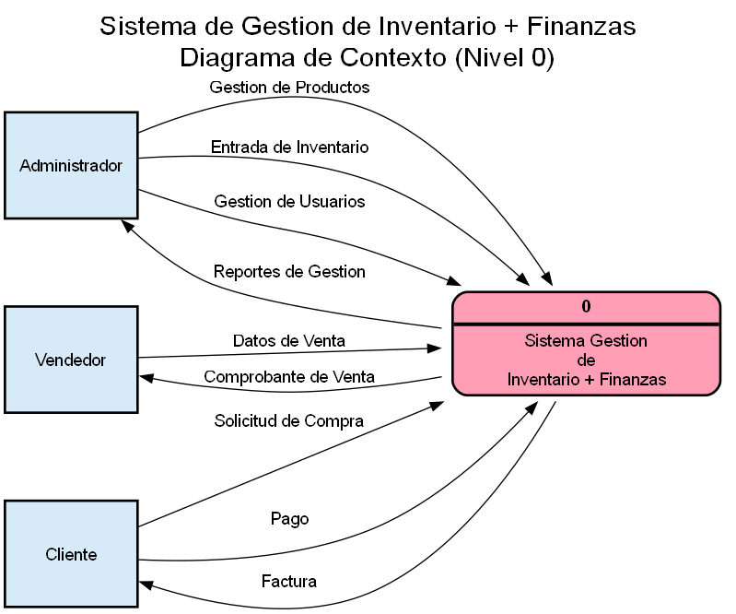
PROYECTO FINAL
6/26
DIAGRAMA DE FLUJO DE DATOS - DFD: Nivel 0 (Contexto)
Sistema Financiero
Hernández, Edelyn - CI: 28109107

Slide 7
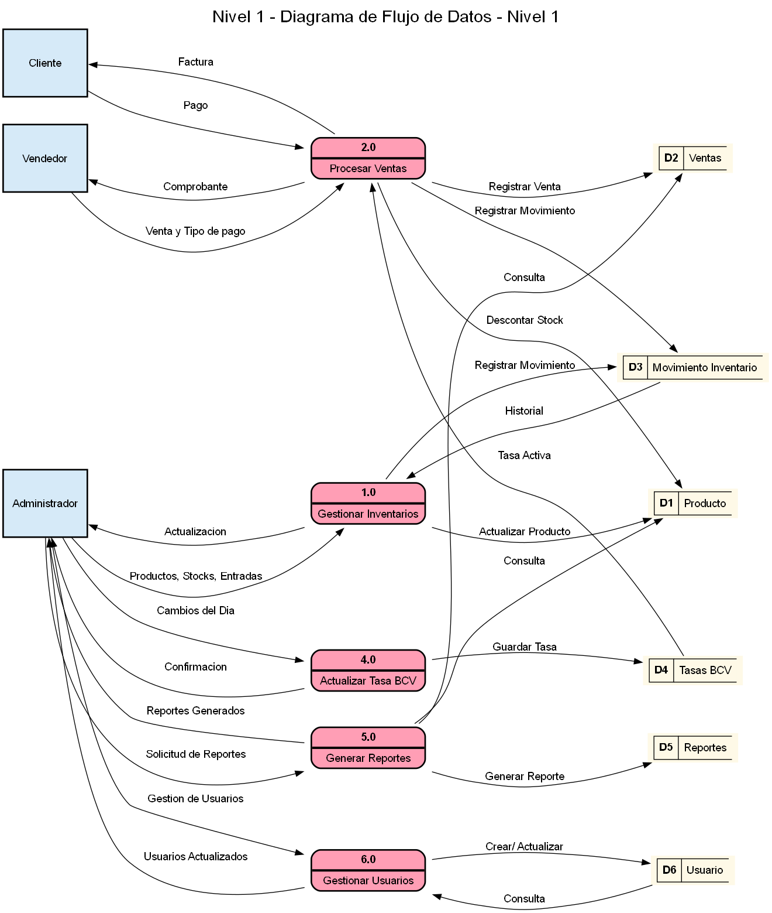
PROYECTO FINAL
7/26
DIAGRAMA DE FLUJO DE DATOS - DFD: Nivel 1
Sistema Financiero
Hernández, Edelyn - CI: 28109107

Slide 8
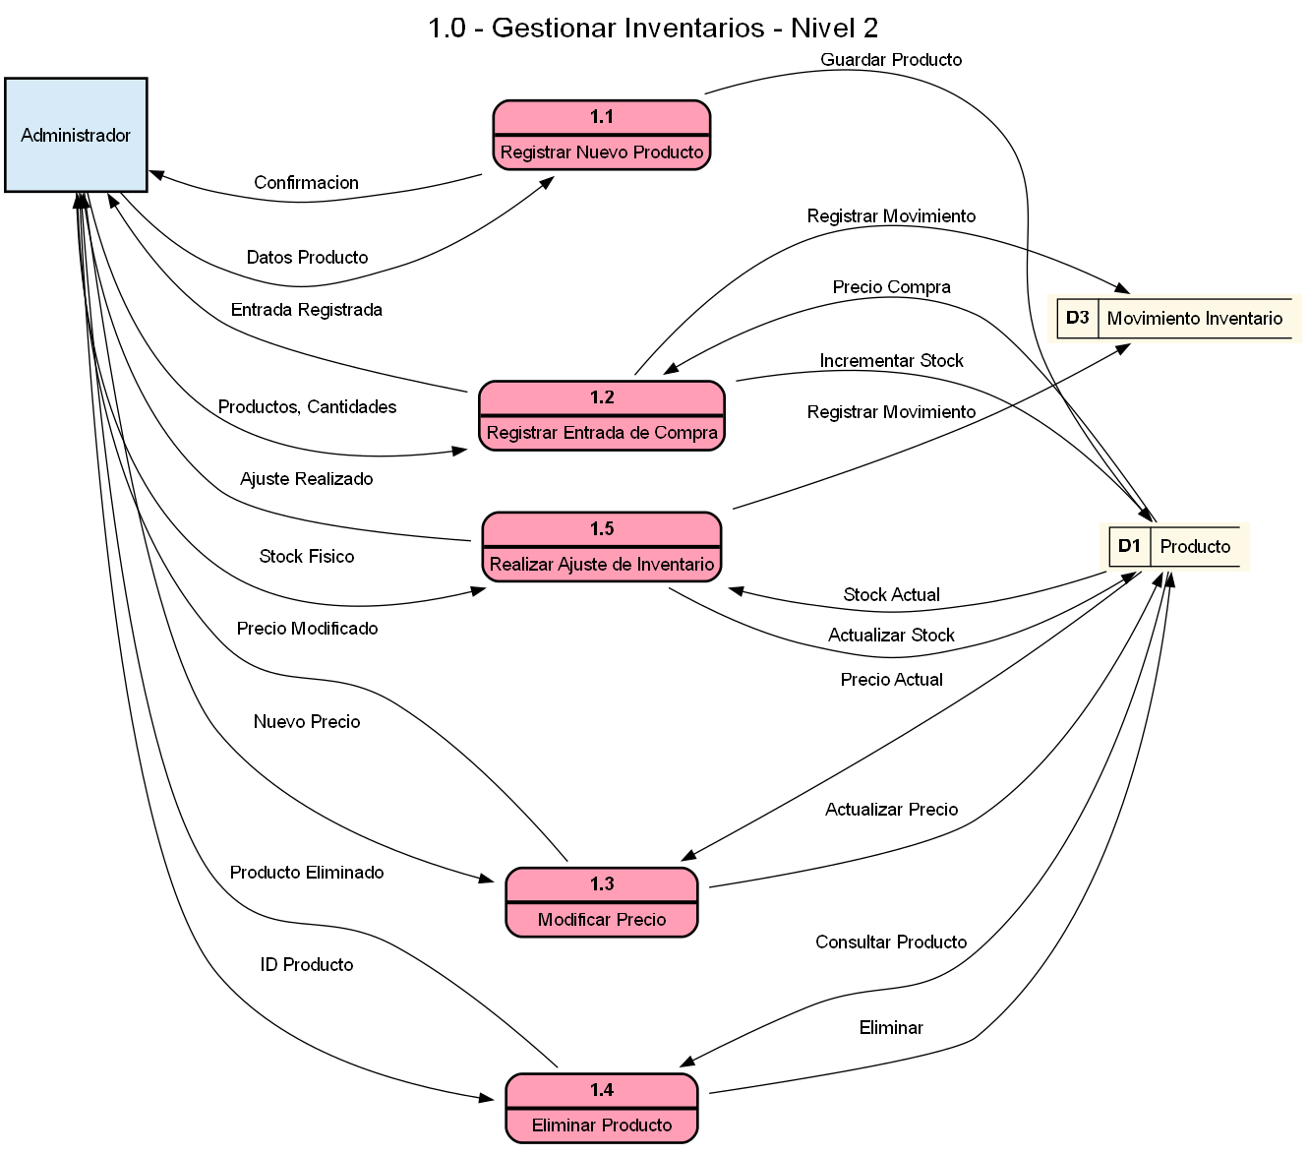
PROYECTO FINAL
8/26
DIAGRAMA DE FLUJO DE DATOS - DFD: Nivel 2 (Gestión de Inventario)
Sistema Financiero
Hernández, Edelyn - CI: 28109107

Slide 9
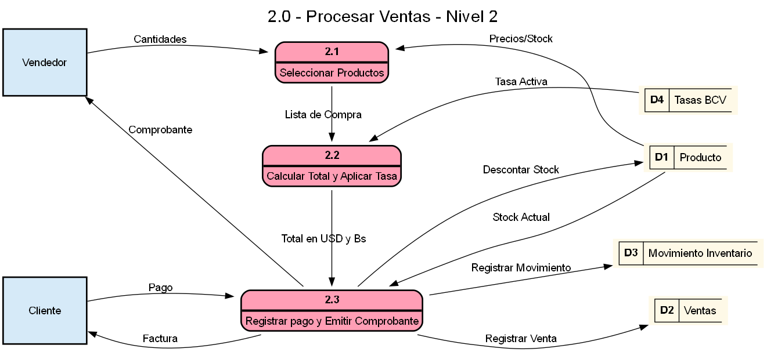
PROYECTO FINAL
9/26
DIAGRAMA DE FLUJO DE DATOS - DFD: Nivel 2 (Procesar Ventas)
Sistema Financiero
Hernández, Edelyn - CI: 28109107

Slide 10
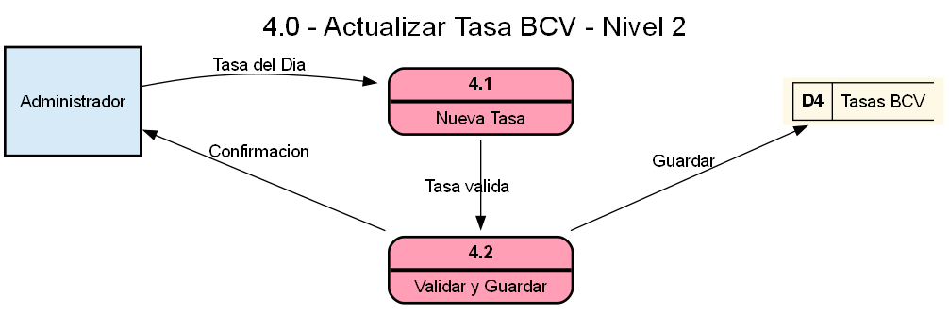
PROYECTO FINAL
10/26
DIAGRAMA DE FLUJO DE DATOS - DFD: Nivel 2 (Actualizar Tasa BCV)
Sistema Financiero
Hernández, Edelyn - CI: 28109107

Slide 11
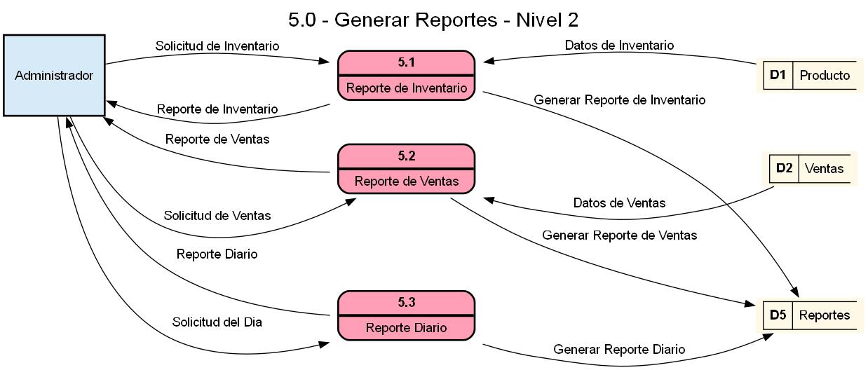
PROYECTO FINAL
11/26
DIAGRAMA DE FLUJO DE DATOS - DFD: Nivel 2 (Generar Reportes)
Sistema Financiero
Hernández, Edelyn - CI: 28109107

Slide 12
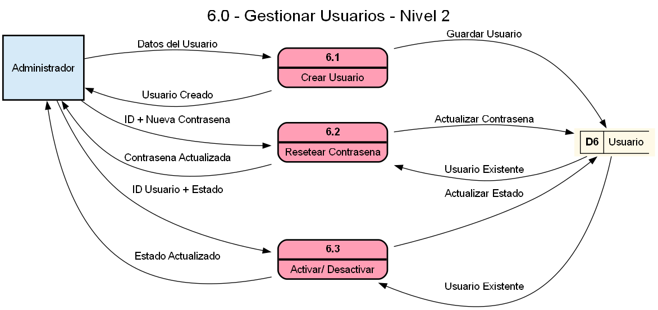
PROYECTO FINAL
12/26
DIAGRAMA DE FLUJO DE DATOS - DFD: Nivel 2 (Gestionar Usuarios)
Sistema Financiero
Hernández, Edelyn - CI: 28109107

Slide 13
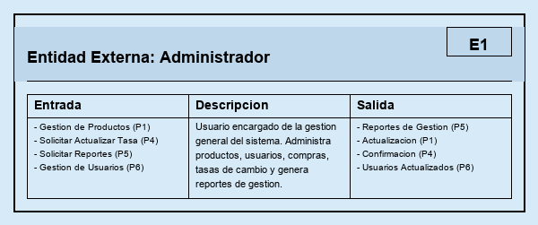
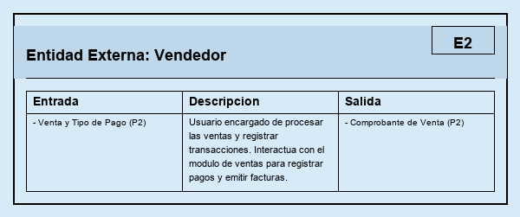
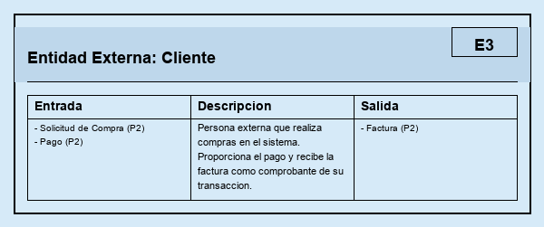
PROYECTO FINAL
13/26
DICCIONARIO DE DATOS DFD – ENTIDADES EXTERNAS
Sistema Financiero
Hernández, Edelyn - CI: 28109107

Slide 14
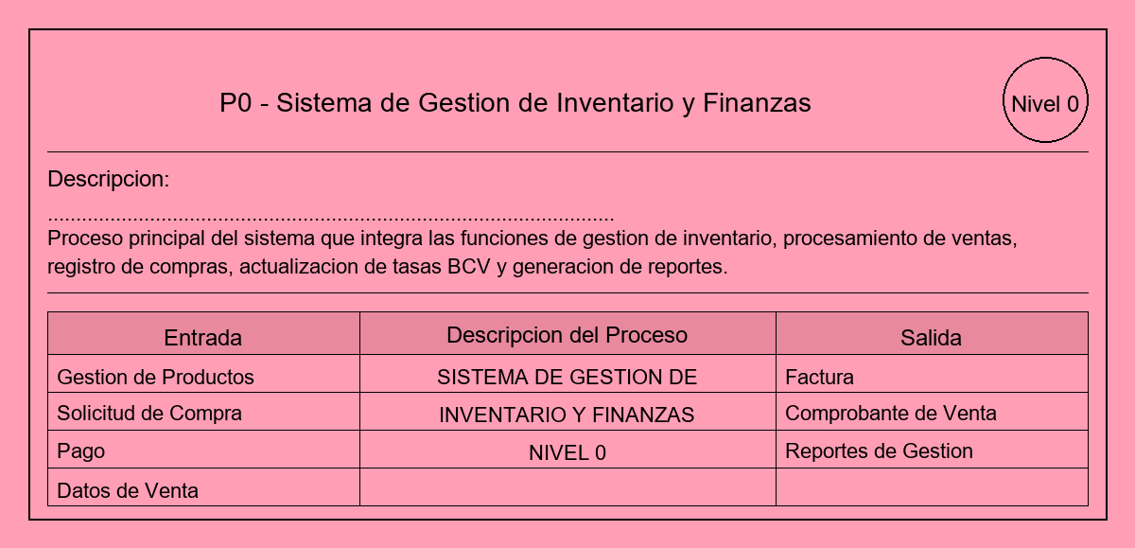
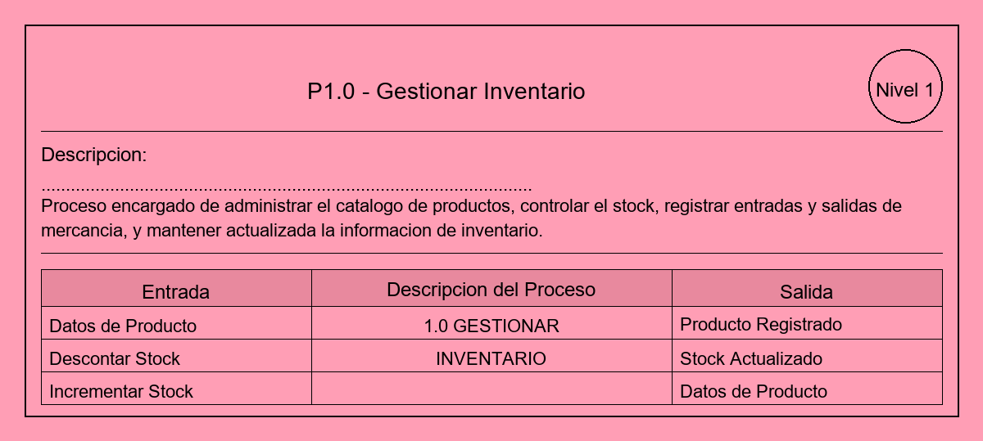
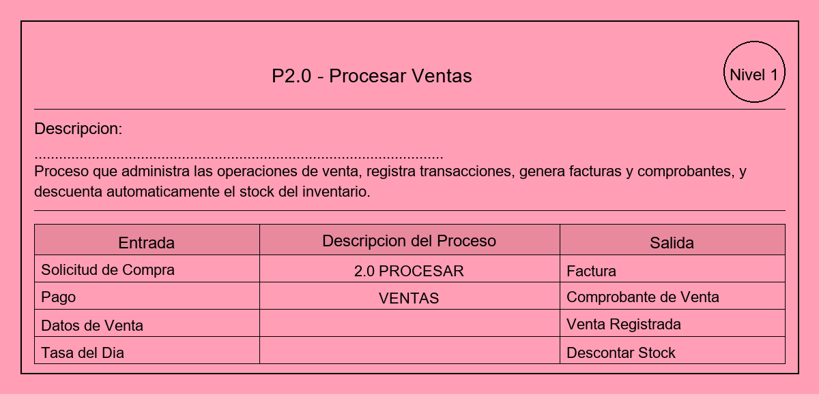
PROYECTO FINAL
14/26
DICCIONARIO DE DATOS DFD – PROCESOS (1/2)
Sistema Financiero
Hernández, Edelyn - CI: 28109107

Slide 15
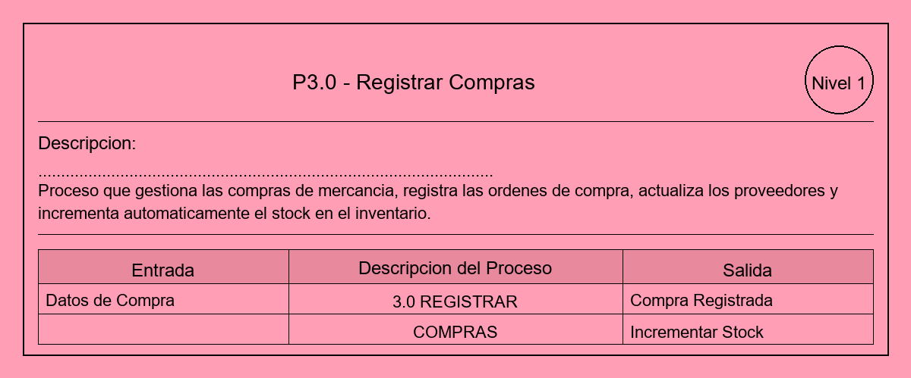
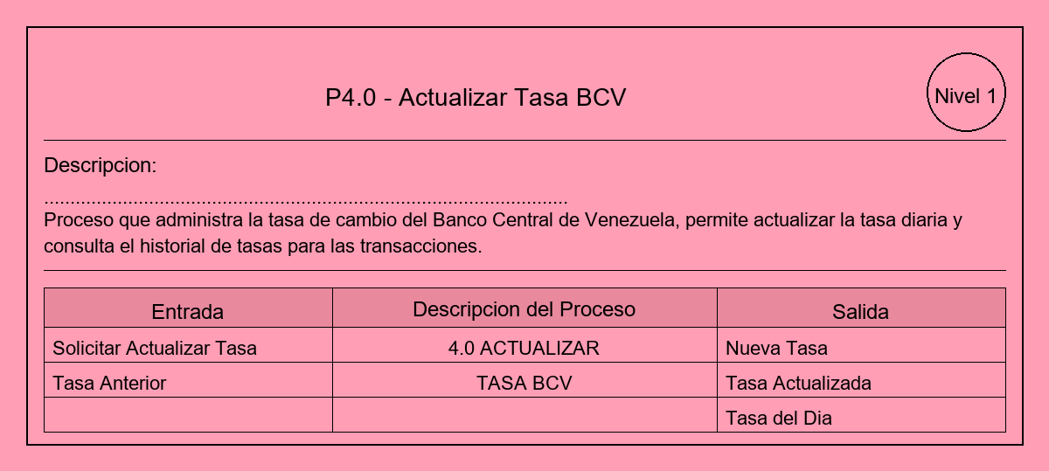
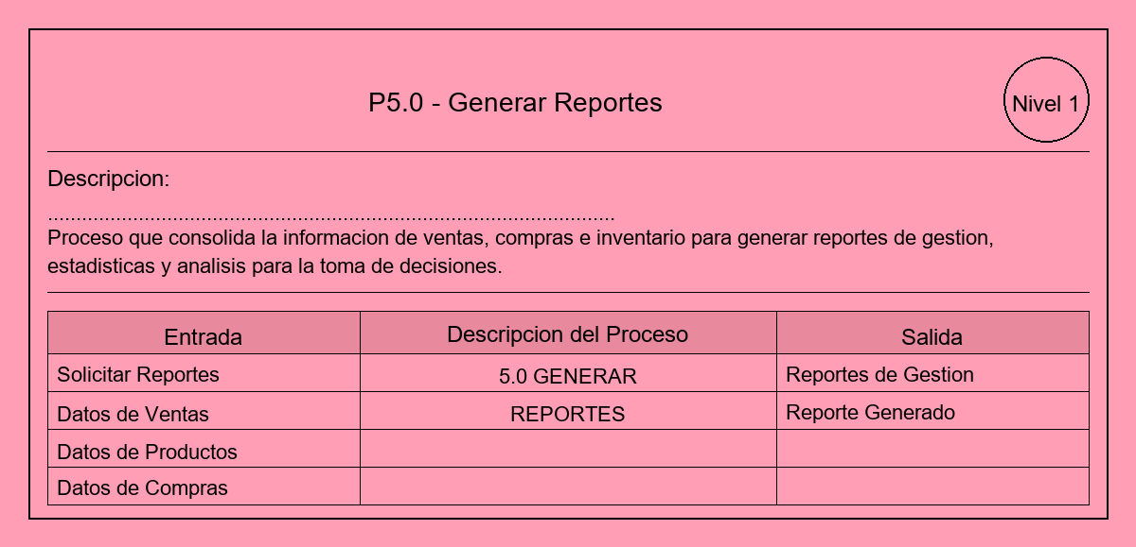
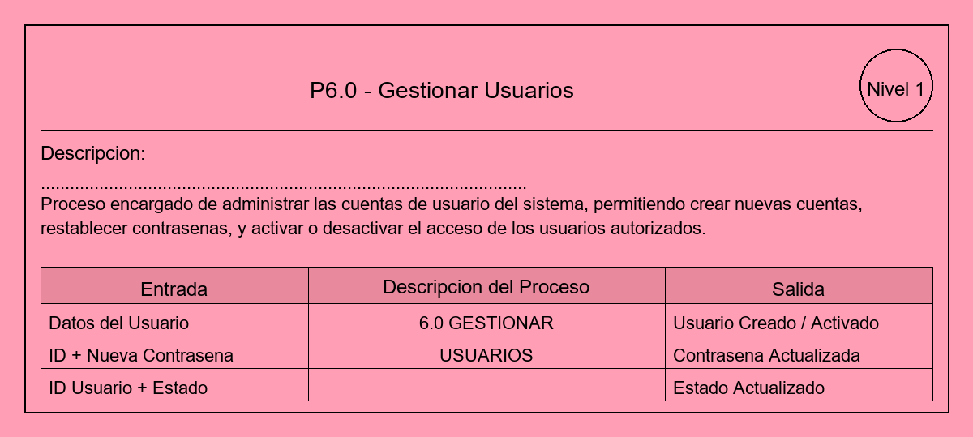
PROYECTO FINAL
15/26
DICCIONARIO DE DATOS DFD – PROCESOS (2/2)
Sistema Financiero
Hernández, Edelyn - CI: 28109107

Slide 16
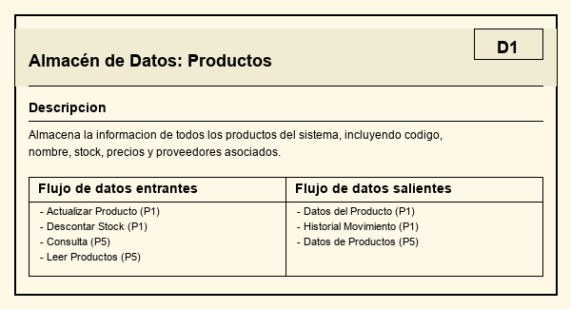
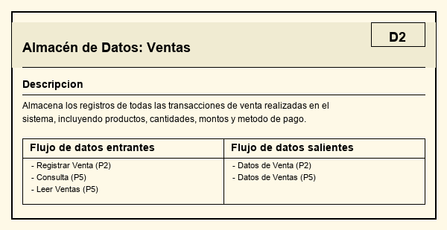
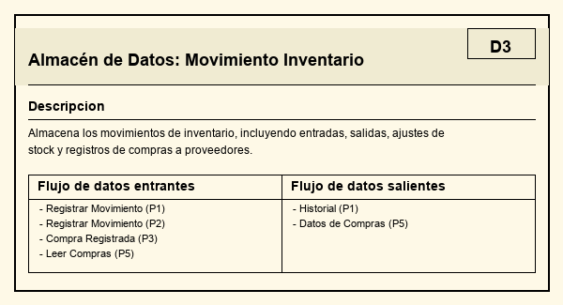
PROYECTO FINAL
16/26
DICCIONARIO DE DATOS DFD – ALMACENES DE DATOS (1/2)
Sistema Financiero
Hernández, Edelyn - CI: 28109107

Slide 17
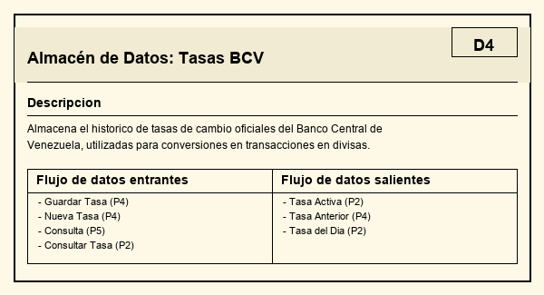
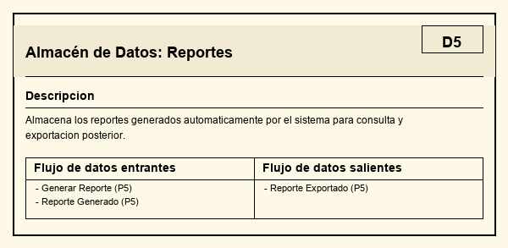
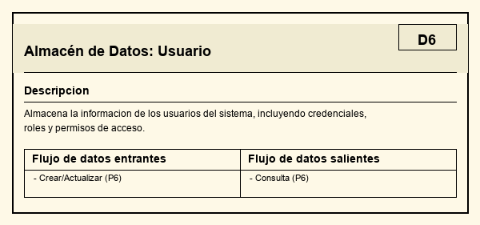
PROYECTO FINAL
17/26
DICCIONARIO DE DATOS DFD – ALMACENES DE DATOS (2/2)
Sistema Financiero
Hernández, Edelyn - CI: 28109107

Slide 18
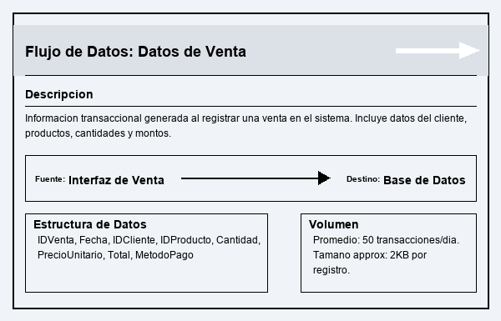
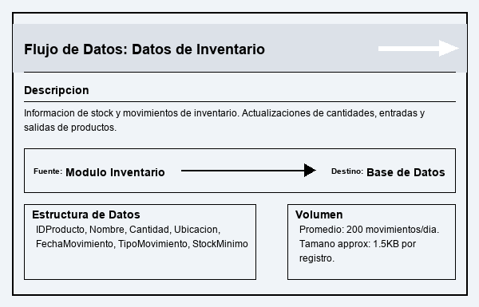
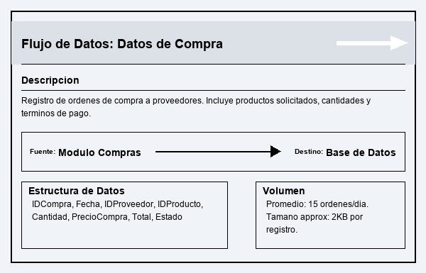
PROYECTO FINAL
18/26
DICCIONARIO DE DATOS DFD – FLUJOS DE DATOS (1/2)
Sistema Financiero
Hernández, Edelyn - CI: 28109107

Slide 19
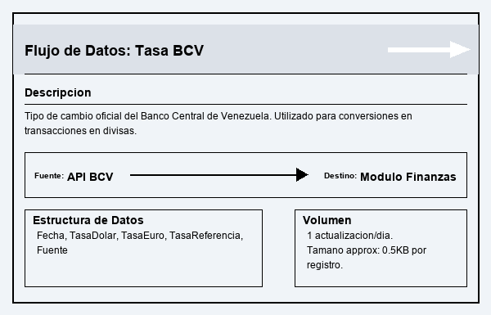
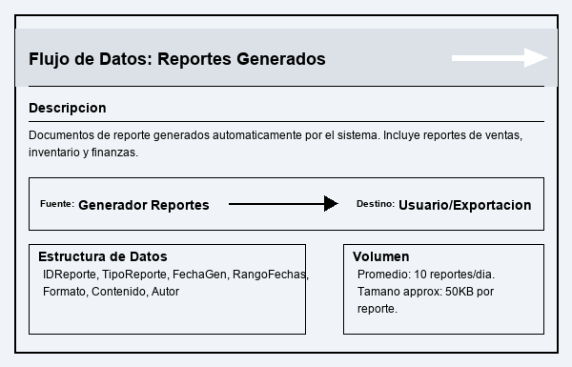
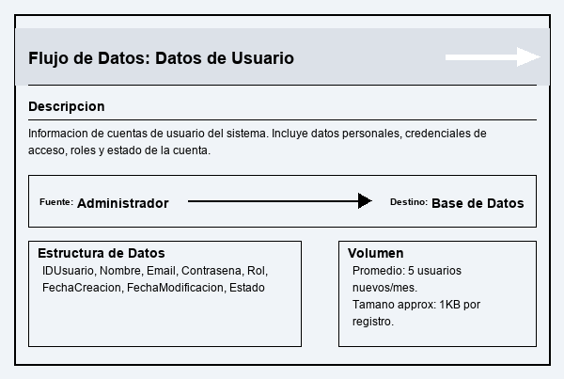
PROYECTO FINAL
19/26
DICCIONARIO DE DATOS DFD – FLUJOS DE DATOS (2/2)
Sistema Financiero
Hernández, Edelyn - CI: 28109107

Slide 20
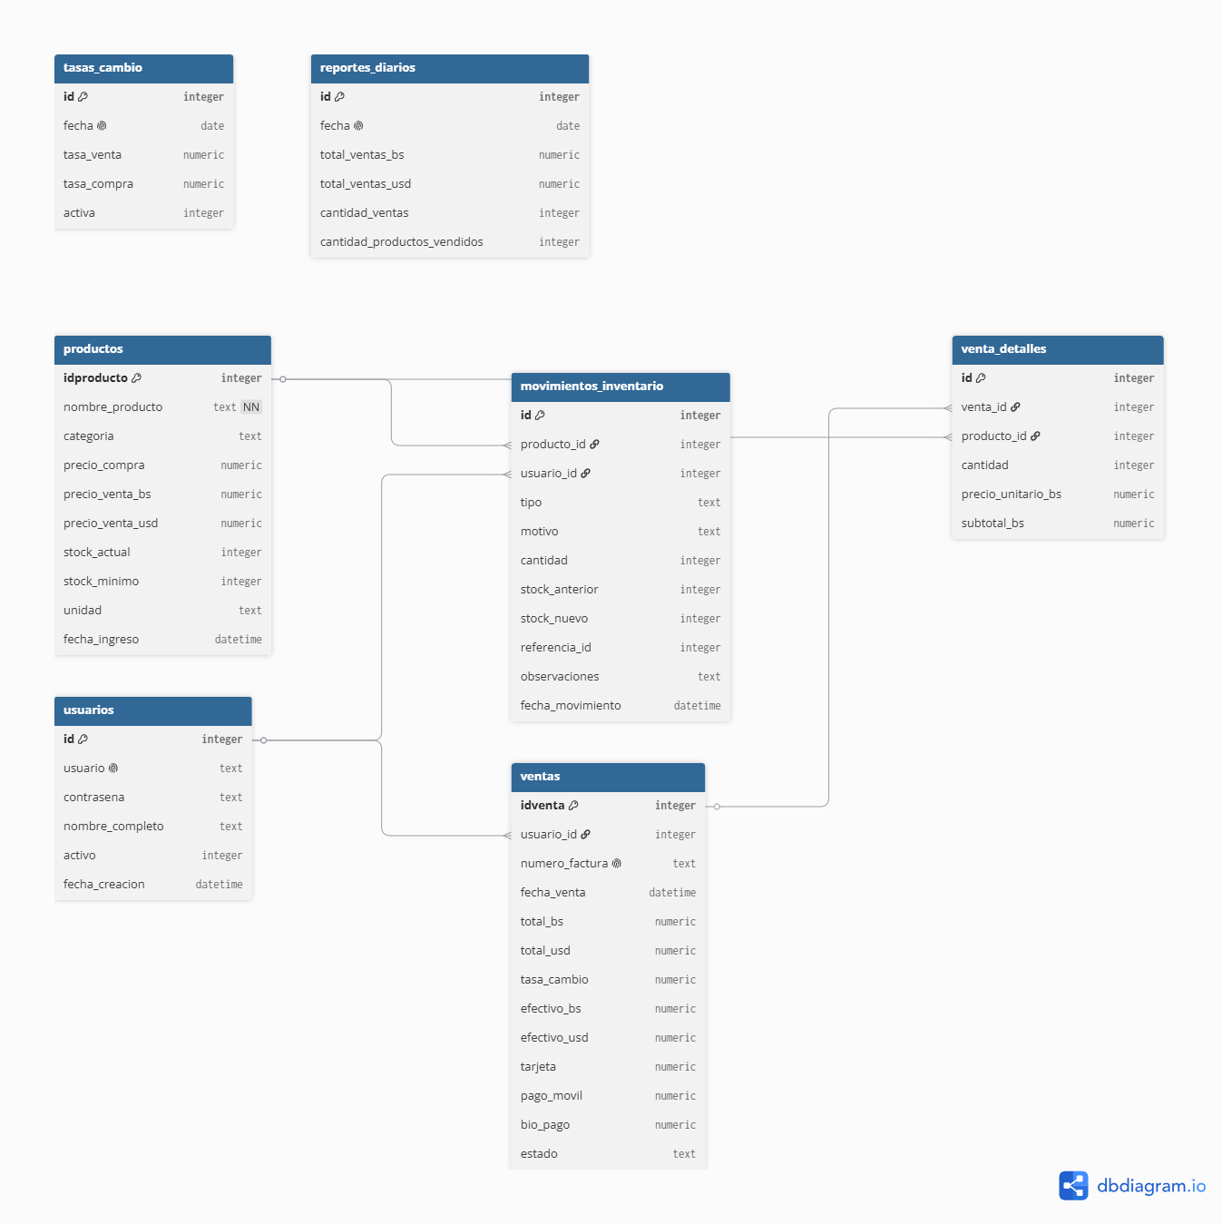
PROYECTO FINAL
20/26
DIAGRAMA ENTIDAD – RELACIÓN
Sistema Financiero
Hernández, Edelyn - CI: 28109107

Slide 21
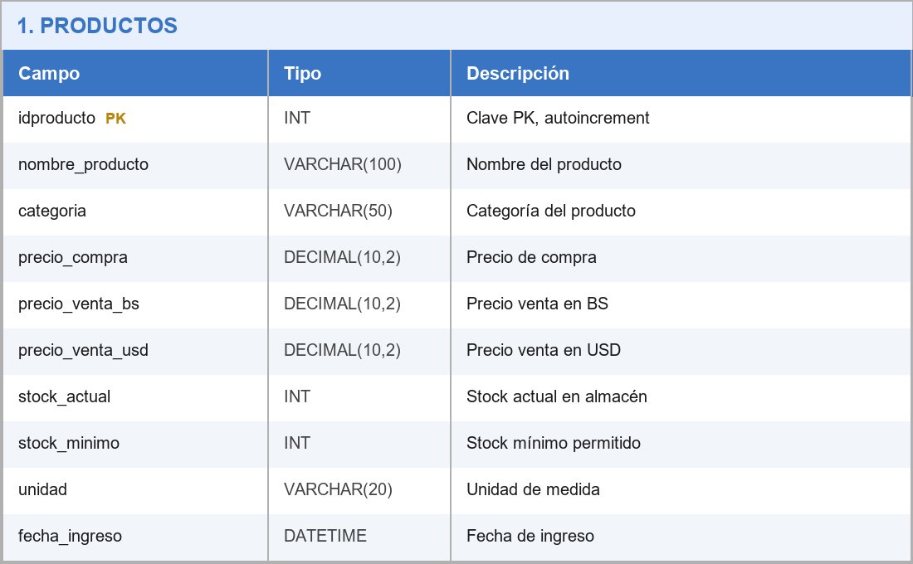
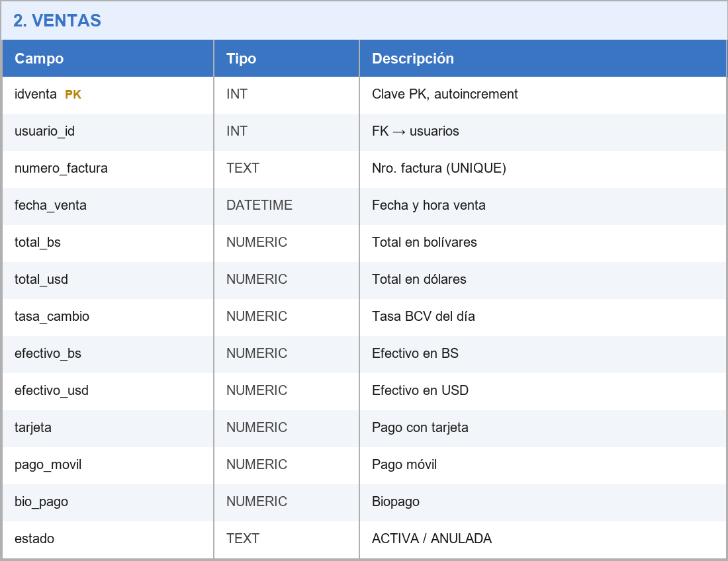
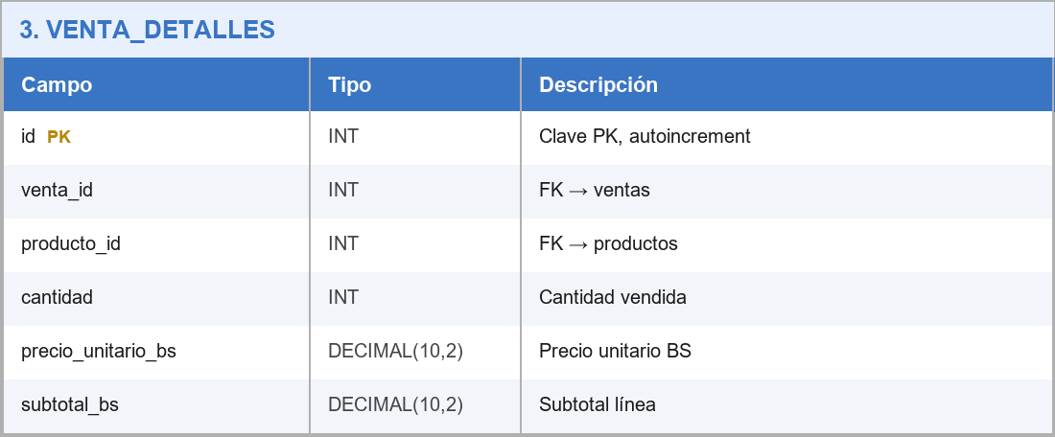
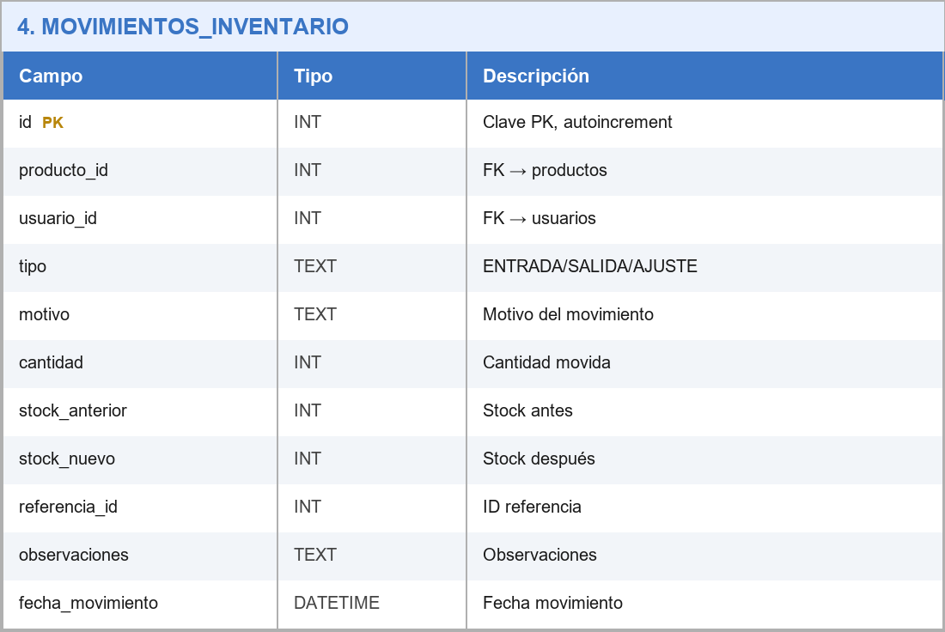
PROYECTO FINAL
21/26
DICCIONARIO DE DATOS (E-R) — 1/2
Sistema Financiero
Hernández, Edelyn - CI: 28109107

Slide 22
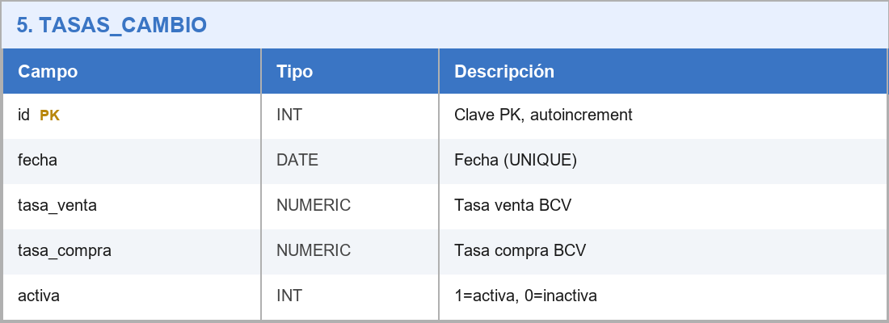
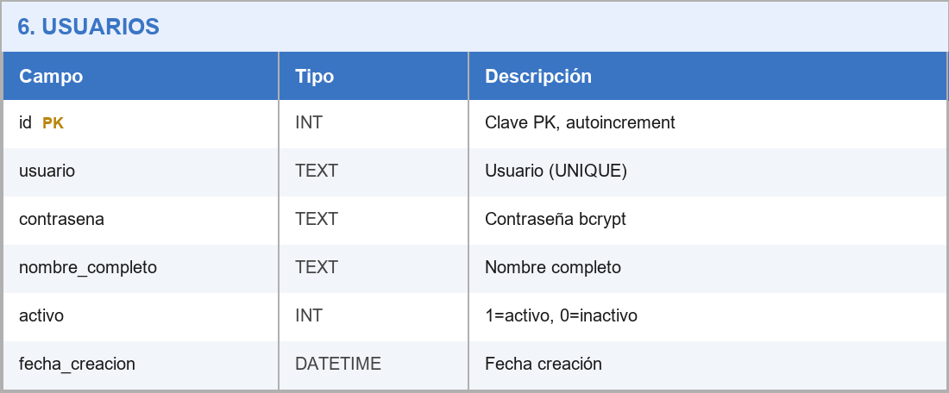
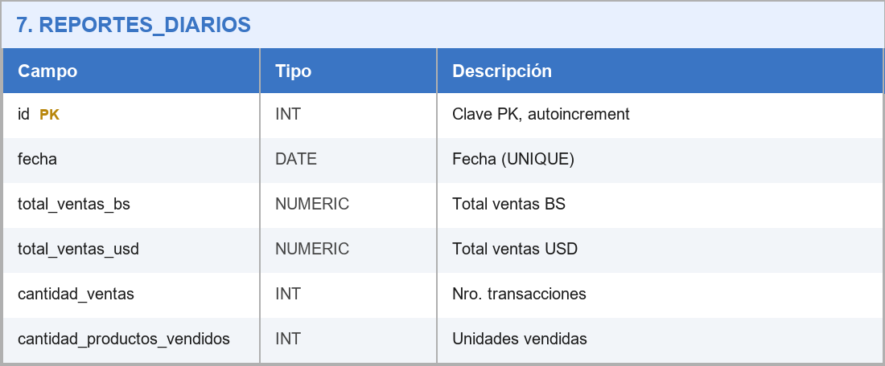
PROYECTO FINAL
22/26
DICCIONARIO DE DATOS (E-R) — 2/2
Sistema Financiero
Hernández, Edelyn - CI: 28109107

Slide 23
PROYECTO FINAL
23/26
INTERFACES DE ENTRADA / SALIDA
Interfaces de Entrada de Datos:
Interfaces de Salida (Informes y Consultas):
Ventana de Login (Entrada):
Captura credenciales de usuario y restringe accesos no autorizados mediante bcrypt.
Formulario Producto (Entrada):
Permite ingresar y editar códigos, nombres, categorías, precios bimonetarios y stock inicial de mercancía.
Registrar Venta / POS (Entrada):
Panel interactivo donde se escanean productos, se introduce la tasa de cambio y se desglosa el monto cobrado por cada método de pago.
Dashboard / Pantalla de Inicio (Salida):
Resumen ejecutivo con totales de venta en VES y USD, indicador reactivo de tasa BCV y gráfico dinámico de ventas semanales (pyqtgraph).
Alertas de Stock Bajo (Salida):
Panel del inventario resalta automáticamente en color de advertencia los productos con stock inferior al mínimo.
Reporte de Cierre Diario en Excel (Salida):
Generación y descarga de archivo de hoja de cálculo formateado con resúmenes por método de pago para control administrativo.
Sistema Financiero
Hernández, Edelyn - CI: 28109107

Slide 24
PROYECTO FINAL
24/26
PRUEBAS DE SISTEMAS DE INFORMACIÓN
Pruebas Funcionales (POS e Inventario):
Verificación completa del registro de ventas en bolívares y dólares, validando el cálculo exacto del cambio a entregar y el decremento inmediato en el almacén de stock.
Pruebas No Funcionales (Seguridad y Rendimiento):
Hasheo de contraseñas de usuarios con bcrypt para impedir lecturas en texto plano en la BD. Validación de tiempos de respuesta menores a 100ms en la UI ante búsquedas en caliente.
Pruebas Unitarias y de UI Automatizadas (pytest):
✔ Total de la Suite: 172 tests unitarios ejecutados mediante integración continua.
✔ Pruebas de Interfaz (pytest-qt): 36 pruebas automatizadas de UI que simulan las acciones físicas del cajero (tipeo, selección y clics) y validan que las pantallas reaccionen correctamente sin fallas.
Sistema Financiero
Hernández, Edelyn - CI: 28109107

Slide 25
PROYECTO FINAL
25/26
PLAN DE MANTENIMIENTO
Mantenimiento Correctivo (Resolución de fallas):
Implementación de bitácoras de logs automáticos localizadas en 'logs/'. Registra conexiones con el BCV y fallas internas del sistema PyQt6 para reparaciones inmediatas.
Mantenimiento Perfectivo (Nuevas funcionalidades):
Planificación de mejoras del software como impresión de tickets en impresoras térmicas de 80mm y soporte de cuentas por pagar a proveedores.
Mantenimiento Adaptativo (Cambios del entorno):
Integración de Alembic para realizar migraciones de esquemas en la base de datos local SQLite, permitiendo agregar columnas y tablas en el futuro sin borrar las ventas anteriores.
Mantenimiento Preventivo (Protección de datos):
Copias de seguridad diarias del archivo físico único 'database/database.db' de manera automatizada hacia una unidad de almacenamiento externa o nube privada.
Sistema Financiero
Hernández, Edelyn - CI: 28109107

Slide 26
PROYECTO FINAL
26/26
CONCLUSIONES
Conclusiones del Proyecto:
Recomendaciones para el Negocio:
✔ Solución Transaccional Bimonetaria:
El sistema resuelve la complejidad del cobro multimoneda en bolívares y dólares mediante consulta automática de la tasa BCV diaria.
✔ Auditoría de Inventarios Rigurosa:
La bitácora detallada de movimientos reduce pérdidas de stock inexplicables por merma.
✔ Calidad Certificada en Código:
La implementación de 172 pruebas garantiza robustez contable en producción.
Impresión de Facturas Física:
Implementar el soporte de tickeras de 80mm para entregar recibos rápidos en el POS.
Módulo de Cuentas por Pagar:
Agregar control de deudas para gestionar compras a crédito de proveedores.
Centralización Sincronizada:
Migrar la base de datos a PostgreSQL en un servidor en la nube si el abasto se expande a múltiples tiendas físicas.
Sistema Financiero
Hernández, Edelyn - CI: 28109107

